Slide 1
STRATÉGIES DE MOTIVATION EN
CLASSE DE FLE
Innover pour motiver
25 avril 2015
VINTILĂ ELENA-GEORGIANA
Drd. Université de Craiova
Prof. Collège Technique Énergétique

Slide 2
La motivation
« La motivation est définie en termes d’état d’activation pour répondre à un motif à satisfaire ». (André Giordon, 2005, en ligne) Dans l’enseignement, la motivation « consiste à susciter chez l’apprenant l’envie, le désir d’apprendre, à capter son attention, à l’intéresser ». (Regina-Deau Régine&Saban Charles – La motivation, en ligne)
Philippe Dessus (2000, en ligne) affirme que: « Le " métier " de l'élève est de s'engager dans les activités d'apprentissage du mieux qu'il le peut et de les mener à leur terme, sans baisser les bras. Lorsqu'il est confronté à des problèmes, des erreurs, il doit en tirer parti pour progresser, et non abandonner. En bref, l'école attend des élèves qu'il soient motivés, or ce n'est pas […] le cas de tous. Qu’est-ce qui fait que certains s'engagent pleinement dans les activités scolaires, alors que d'autres ont abandonné toute idée de suivre, et que d'autres encore perdent cette idée, d'année en année ? […] La motivation d'un élève est principalement déterminée par l'image qu'il se fait de lui-même et de la situation dans laquelle il travaille ».

Slide 3
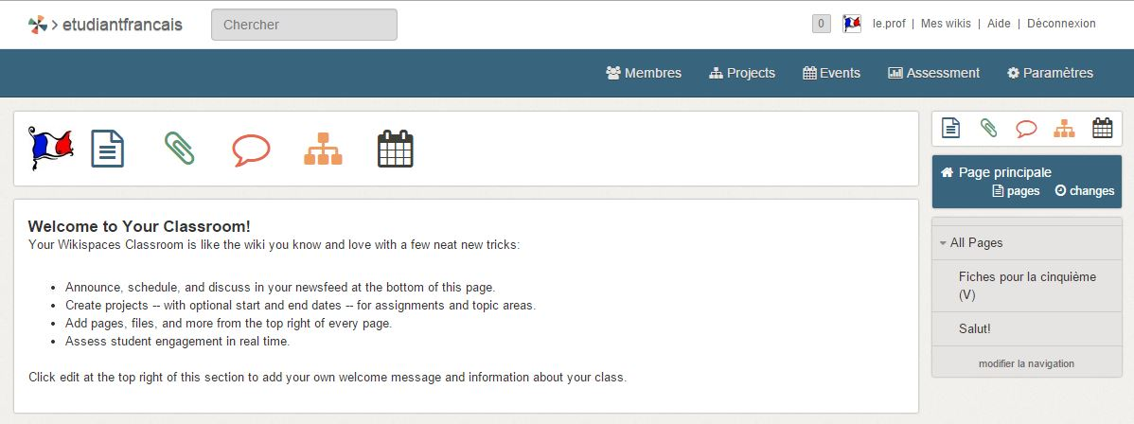
Stratégies de motivation
WIKISPACES
Panneau de navigation
(pages du wiki)
Responsable du wiki
J’ai créé pour mes élèves de collège une page wiki
etudiantfrancais.wikispaces.com
Panneau de configuration

Slide 4
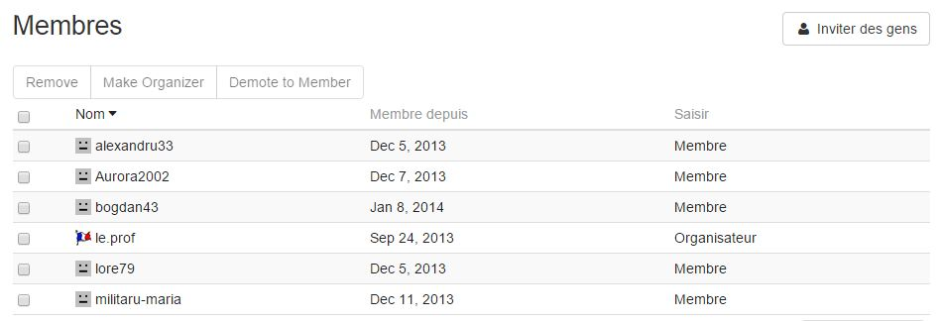
Pour avoir accès au wiki, le propriétaire de la page envoient des invitations sur le courrier électronique de chaque élève.
A leur tour, les élèves doivent accepter l’invitation.

Slide 5
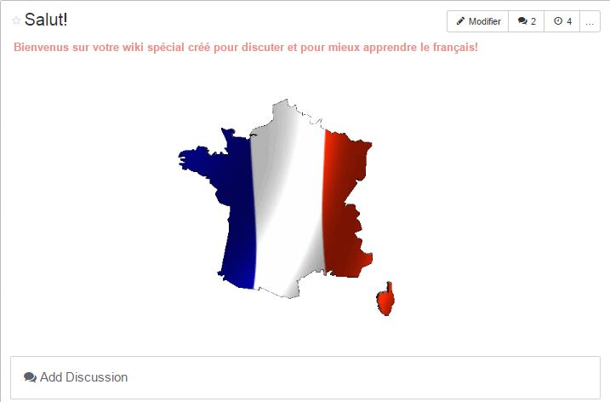
La page de présentation
Elle peut être modifiée, on peut y insérer des photos, du texte, choisir les couleurs etc.
Il a y aussi une section spéciale dédiée aux discussions.

Slide 6
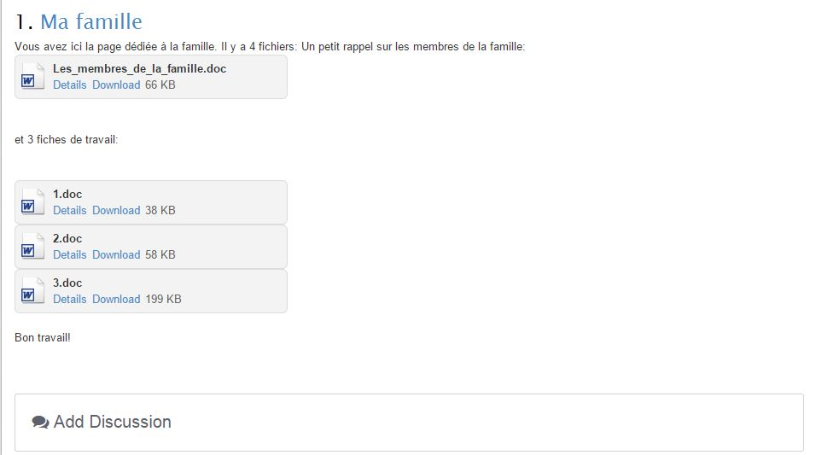
Page 1 – Ma famille
Chaque page wiki contient des fichiers. Les élèves téléchargent les fichiers. Ces fichiers, on peut
les imprimer et les ramener à l’école;
les ajouter dans la section wiki dédiée aux devoirs

Slide 7
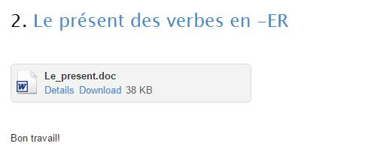
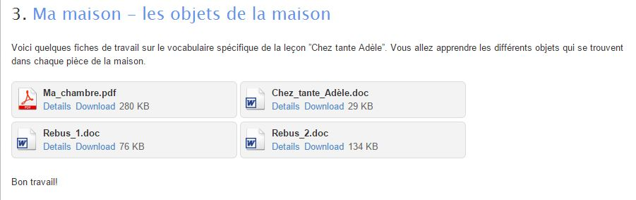
Page 2 – Le présent
Page 3 – Ma maison
Viau (2000, en ligne): « Une activité est signifiante pour un élève dans la mesure où elle correspond à ses champs d’intérêt, s’harmonise avec ses projets personnels et répond à ses préoccupations ».

Slide 8
Conclusions
Viau (2000, en ligne) propose plusieurs conditions « pour qu’une activité d’apprentissage suscite la motivation des élèves:
Être signifiante, aux yeux de l’élève
Être diversifiée et s’intégrer aux autres activités
Représenter un défi pour l’élève
Être authentique
Exiger un engagement cognitif de l’élève
Responsabiliser l’élève en lui permettant de faire des choix
Permettre à l’élève d’interagir et de collaborer avec les autres
Avoir un caractère interdisciplinaire
Comporter des consignes claires
Se dérouler sur une période de temps suffisante »

Slide 9
Bibliographie
CRAHAY, M. (1999). Psychologie de l'éducation. Paris : PUF, 1er cycle.
DESSUS, Ph. (2000). La motivation en milieu scolaire. En ligne
http://webcom.upmf-grenoble.fr/sciedu/pdessus/sapea/motivation.html
Dernière consultation: le 23 avril 2015
FENOUILLET, F. (1996). Motivation et découragement. in A. Lieury (éd.). Manuel de psychologie de l'éducation et de la formation. Paris : Dunod, chap. 10.
GIORDON, A. (2005). Vive la motivaion?, en ligne
http://www.cahiers-pedagogiques.com/Vive-la-motivation#nb1
Dernière consultation: le 23 avril
LIEURY, A. & FENOUILLET, F. (1996). Motivation et réussite scolaire. Paris : Dunod
MORISSETTE, D. & GINGRAS, M. (1989). Enseigner des attitudes ? Bruxelles : De Boeck.
REGINA-DEAU, R. & SABAN, C. La motivation, en ligne
http://cms.ac-martinique.fr/discipline/stiplp1/file/stagiaires/la_motivation__deau_saban_5.pdf
Dernière consultation: le 23 avril 2015
VIAU, R. (1997). La motivation en contexte scolaire. Bruxelles : De Boeck, 2e éd
VIAU, R. (1999) La motivation dans l’apprentissage du français, St-Laurent, Éditions du Renouveau pédagogique
VIAU, R. (2000). Des conditions à respecter pour susciter la motivation des élèves. In Correspondance. Volume 5, n°3, En ligne
http://correspo.ccdmd.qc.ca/Corr5-3/Viau.html
Dernière consultation: le 23 avril 2015

Slide 10
MERCI
POUR VOTRE
AIMABLE ATTENTION!

